Slide 1


ASPHALT FIBER
Ing. Jiří ZEDNÍČEK
FORTA®: MODERNÍ ZPŮSOB STAVBY A OPRAV VOZOVEK
EMZET S.R.O ::: 4. – 5. 05. 2022

Slide 2

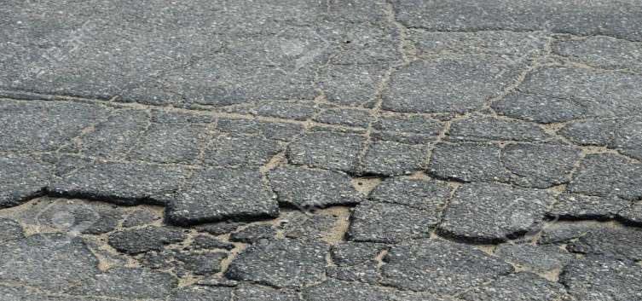

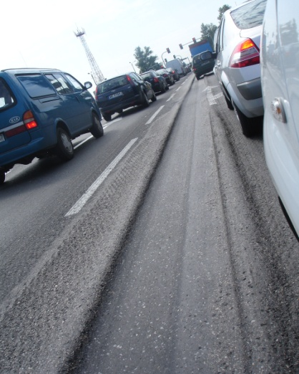
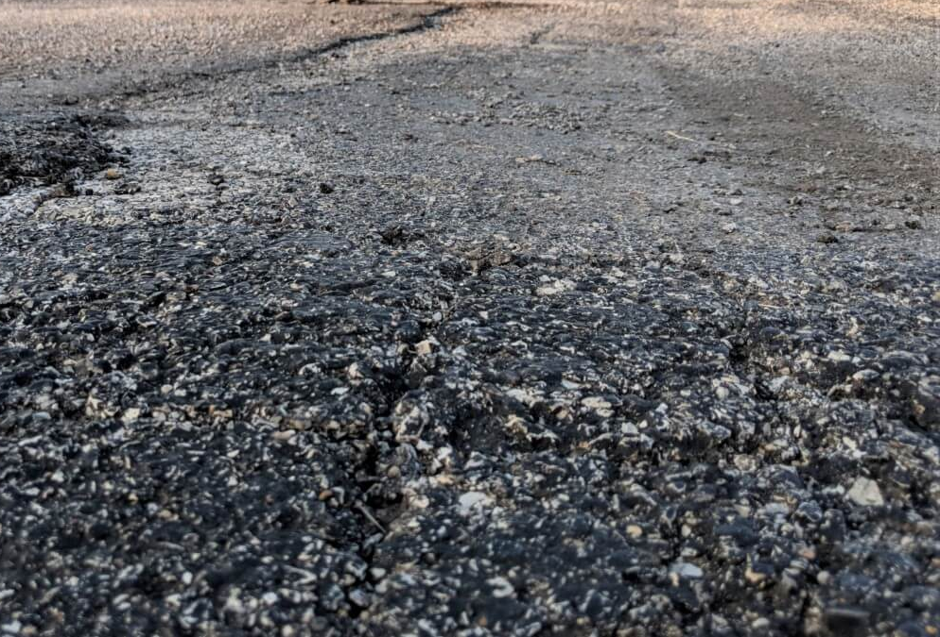
Trhliny
Trvalé deformace
Vydrolování
NEJČASTĚJŠÍ PORUCHY
ASFALTOVÝCH POVRCHŮ
Notes:
Problémů asfaltových povrchů a vozovek obecně je jistě celá řada, ale budu se věnovat těm nejčastějším, pro které nabízíme možné řešení.

Slide 3
ŘEŠENÍ PROBLÉMŮ
Modifikovaná pojiva / modifikace směsi
Vyztužení asfaltových směsí
2D
3D
Notes:
Řešní problémů asfaltových směsí je trvalým předmětem úsilí výzkumníků i lidí z praxe. V současnosti jsou obecně přijímány dvě cesty k řešení dříve uvedených problémů:
Použití modifikovaných pojiv a vyztužení směsí popřípadě kombinace obojího.
Zatímco k modifikaci směsi / pojiva jsou používány různé typy přísad, vyztužení směsi jde dvěma cestami.
Plošným, tedy 2D vyztužením a rozptýleným / prostorovým, tedy 3D vyztužením

Slide 4
VYZTUŽENÍ ASFALTOVÝCH SMĚSÍ
2D
Geomříže
3D
Prostorově rozptýlená vlákna
Notes:
Vyztužení dvojrozměrné - geomříže a 3D - prostorově rozptýlená a orientovaná vlákna

Slide 5
3D vs. 2D výztuž
Působení prostorové - plošné
Všesměrové přenášení sil - přenášení vodorovných sil
V celém průřezu vrstvy – pouze v rovině uložení
Jednoduchá a bezchybná aplikace
Propojení vrstev - separátor
Notes:
Je nesporné, že oba způsoby vyztužení směsí mají své místo využití, ale dovolím si zmínit rozdíly v jejich působení ve směsi

Slide 6
VHODNÝ MATERIÁL
Ocelové drátky | ❌ | Koroze, bezpečnost
Polypropylen | ❌ | Teplota tání
Karbonové vlákno | ✔️ | Cena !!!
ARAMID | ✔️
Notes:
Společnost FORTA s desítkami let zkušeností ve výrobě a dodávkách syntetických vláken pro vyztužení betonu logicky dospěla k závěru, že obdobný způsob vyztužení jiného typu kompozitu – asfaltové směsi – může dobře fungovat. Prvním krokem bylo samozřejmě nalezení vhodného materiálu. V tom směru proběhl výzkum a zkoušky různých materiálů.

Slide 7
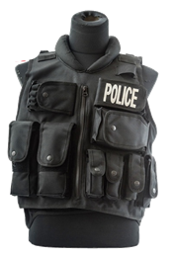
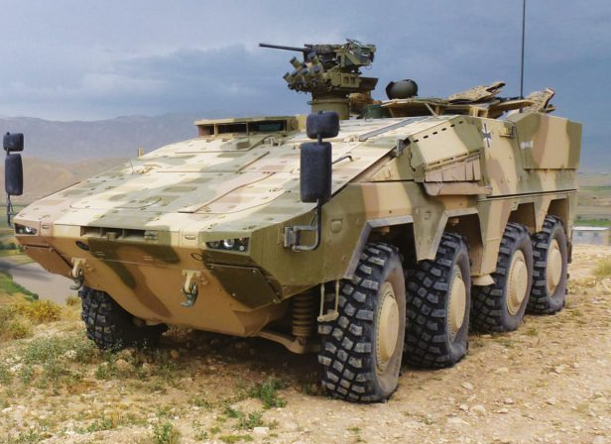
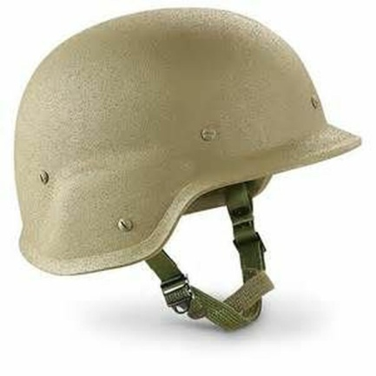
ARAMID / KEVLAR
UNIVERZÁLNÍ VÝZTUŽNÝ MATERIAL
Tahová pevnost aramidu je cca 3,620 MPa (5x vyšší než ocel)
Standardní použití v balistické ochraně
Notes:
Aramid je materiál vynikající při velmi nízké váze extrémní pevností, převyšující při porovnatelném průřezu pevnost oceli. Již historicky je aramid, zejména dodávaný společností DuPont pod obchodním názvem KEVLAR, využíván v řadě výrobků pro balistickou ochranu.

Slide 8
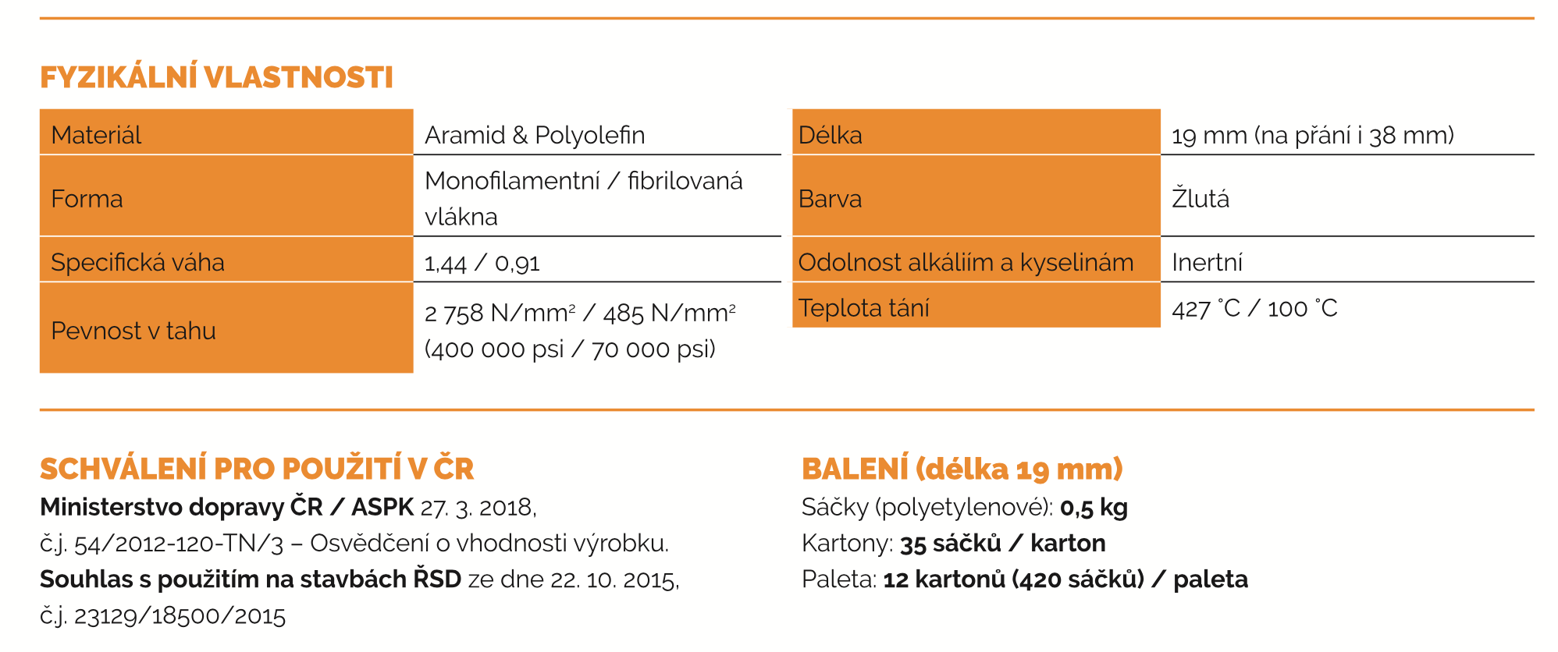
FORTA FI
ARAMIDOVÉ VLÁKNO DO ASFALTOVÝCH SMĚSÍ
Notes:
Pro použití v asfaltových směsích byla aramidová vlákna, která mají hlavní výztužnou funkci, doplněna v synergické směsi polyolefinem (převážně polypropylenem), který slouží jako vynikající podpora dokonalého rozmíchání vláken v celém objemu směsi.

Slide 9
Vlastnosti aramidu
rozdíl proti jiným syntetickým vláknům
Vysoká pevnost
Dobrá odolnost proti obrusu
Odolnost proti organickým rozpouštědlům
Nevodivý
Bod tání > 500 C
Nízká hořlavost
Vysoká pevnost při vysokých teplotách

Slide 10
VLIV VÝZTUŽE VLÁKNY NA MODUL TUHOSTI SMĚSI
Modul tuhosti v závislosti na zkušební teplotě - ACO 11S kamenivo Zbraslav
Zkušební teplota | 50/70 | 50/70 FORTA FI | Nárůst modulu tuhosti v %
0°C | 12 330 | 13 070 | 6,00
15°C | 6 600 | 7 730 | 17,12
27°C | 2 070 | 2 860 | 38,16
40°C | 810 | 1 170 | 44,44

Slide 11
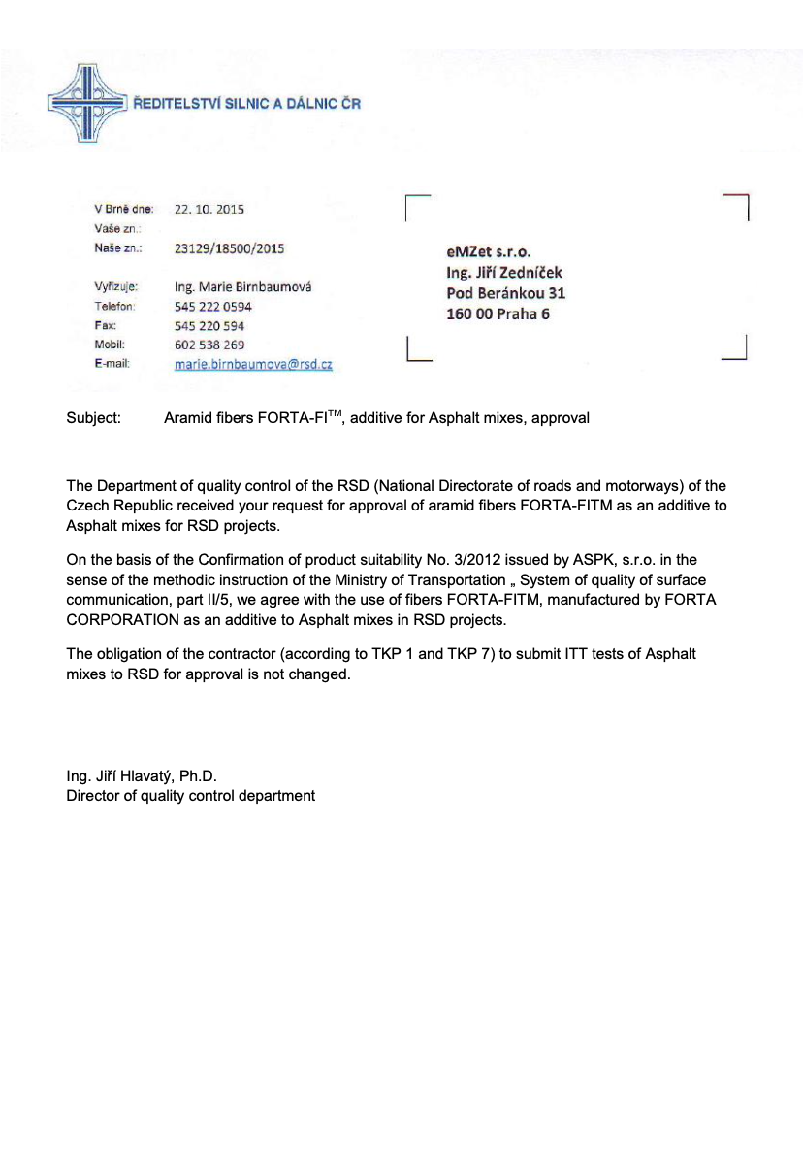
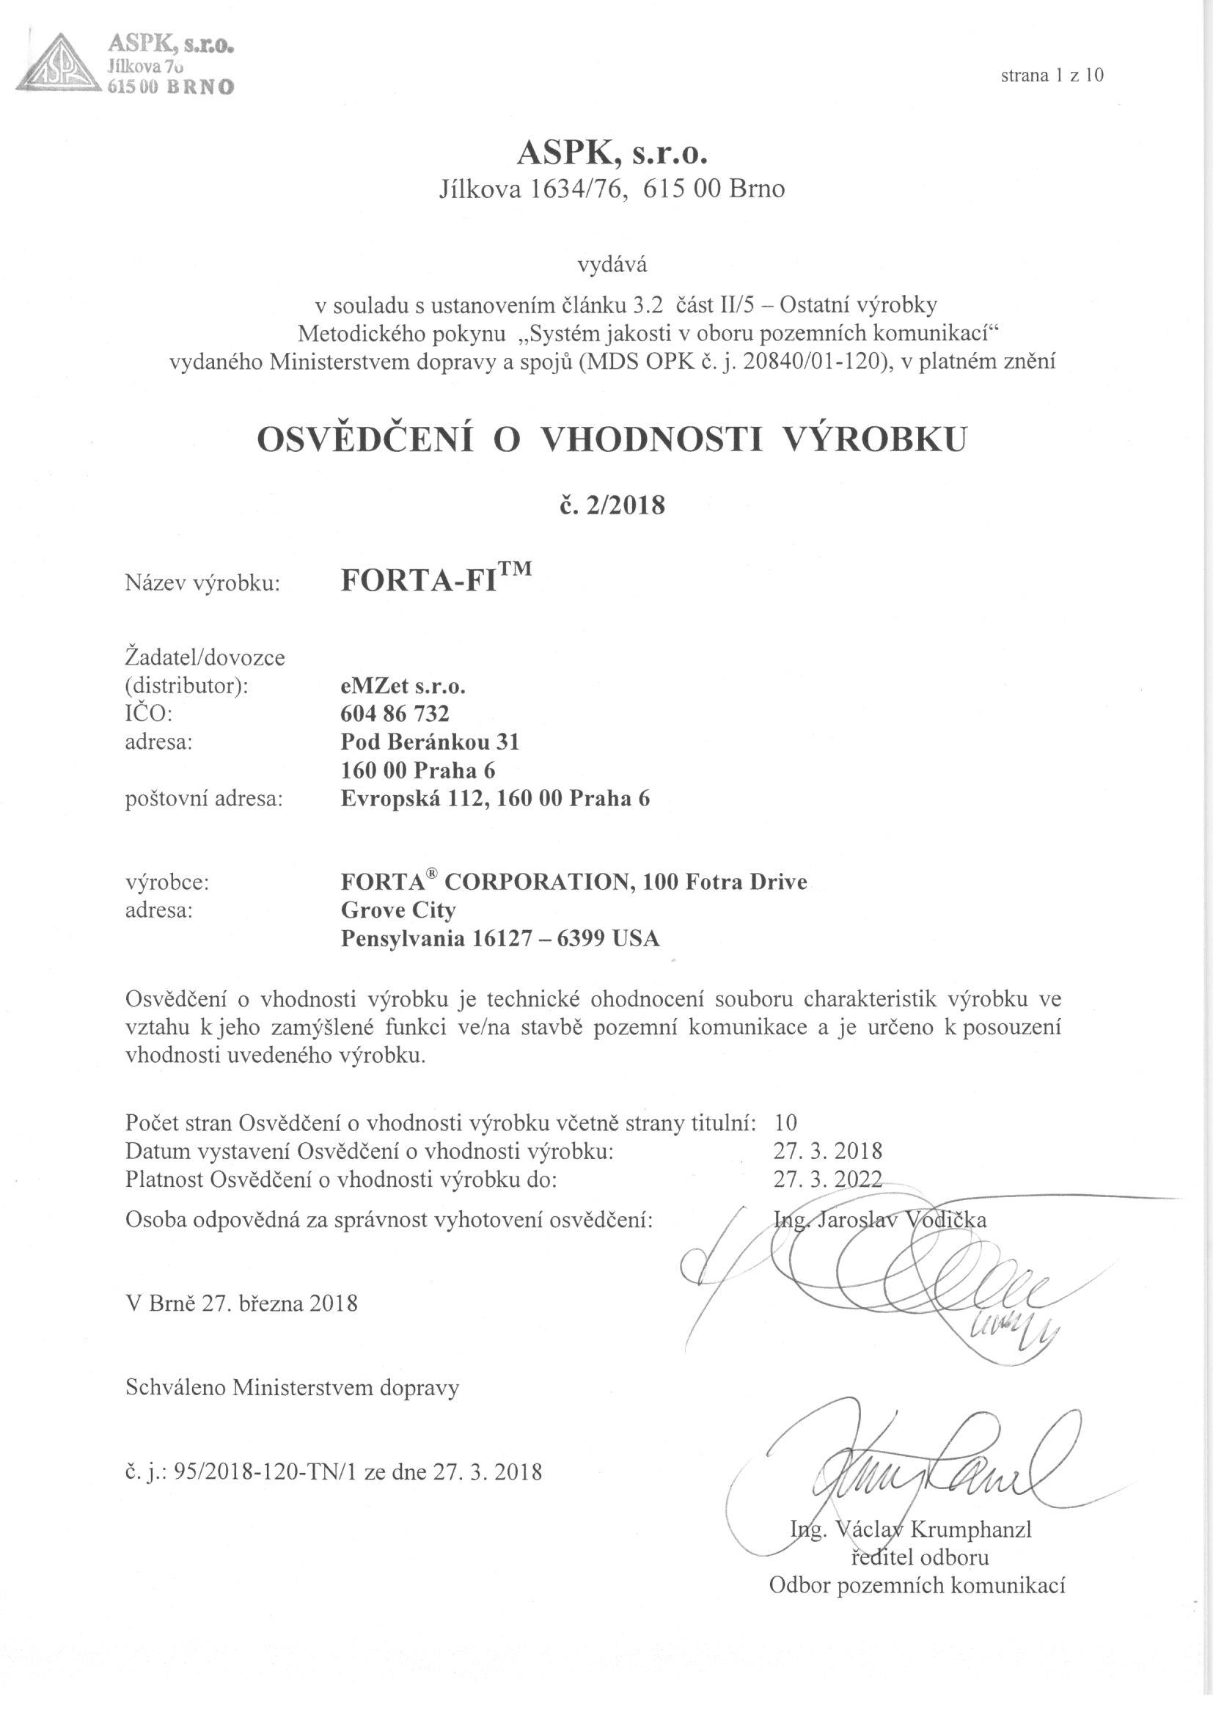
CERTIFIKACE V ČR
Osvědčení o vhodnosti Min dopravy ČR, Souhlas ŘSD
Notes:
Na základě testů vydalo ASPK v roce 2012 z pověření Ministerstva dopravy ČR Osvědčení o vhodnosti výrobku, které bylo v roce 2018 obnoveno a je v platnosti a na základě testů i Osvědčení vydalo ŘSD souhlas s použitím vláken v projektech v gesci ŘSD

Slide 12


TECHNICKÉ VLASTNOSTI MATERIÁLU / TESTY
Testováno ASU (USA), ČVUT/EUROVIA (ČR), IBQ (Německo), TPA (ČR/PL)
Prodloužení životnosti až o 50%
Snížení tloušťky vrstev až o 30%
Zvýšení modulu tuhosti o 45%
Eliminace trhlin o 80%
Notes:
Vlákna samotná a zejména vlákny vyztužené směsi byly od uvedení na trh před více než deseti roky podrobeny rozsáhlému výzkumu a testům. Zmiňuji pouze ty instituce, které jsou nám nejbližší a jejichž výsledky lze proto považovat za relevantní a posloužily také pro potřebnou certifikaci a schválení vláken FORTA FI pro použití v ČR ale i dalších zemích EU. Rozdíly ve výsledcích testů byly mezi jednotlivými zkušebnami zanedbatelné.

Slide 13
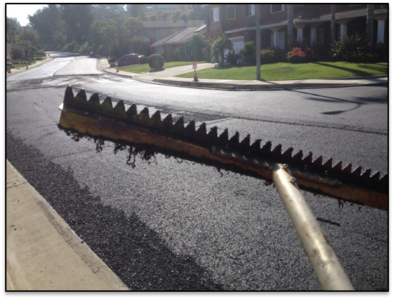
KAM POUŽÍT VLÁKNA?
Více vrstev = více výhod
Obrusná vrstva
Trvanlivost x mrazové trhliny
Trvanlivost x povrchové trhliny
Ložná vrstva
Pevnost
Odolnost x trvalé deformace
Reflexní trhliny
Podkladní vrstva
Únavová odolnost
OBRUSNÁ
40 mm
LOŽNÁ
60 mm - 80 mm
PODKLADNÍ
150 mm - 200 mm
Notes:
Směsi s aramidovými vlákny lze používat do všech konstrukčních vrstev vozovek. Při úvaze do které vrstvy takovou směs použít je třeba uvážit, kterým poruchám chceme zejména předcházet. Samozřejmě, kombivace použití vláken ve více vrstvách představuje více přínosů. V tomto směru půjde vždy o úvahu posuzující technické a ekonomické aspekty.

Slide 14
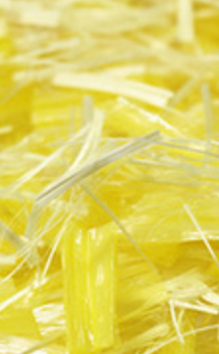
POPIS TECHNOLOGIE
Dodáváno v předvážených PET sáčcích 0,5 kg (dávka na 1,0 t směsi)
Přidávání do míchačky v suché fázi
Míchání 8 – 12 vteřin
Pokládka beze změny proti běžné směsi
Hutnění beze změny proti běžné směsi
Bezproblémové frézování
Notes:
Jednou z největších předností této technologie je její jednoduchost a snadné uplatnění v praktických provozních podmínkách. Velmi důležité je zejména, že nevyžaduje žádné změny ani dodatečné kroky oproti klasické pokládce a hutnění. Navíc nepůsobí žádné problémy pro budoucí opravy povrchů, zejména při frézování.

Slide 15
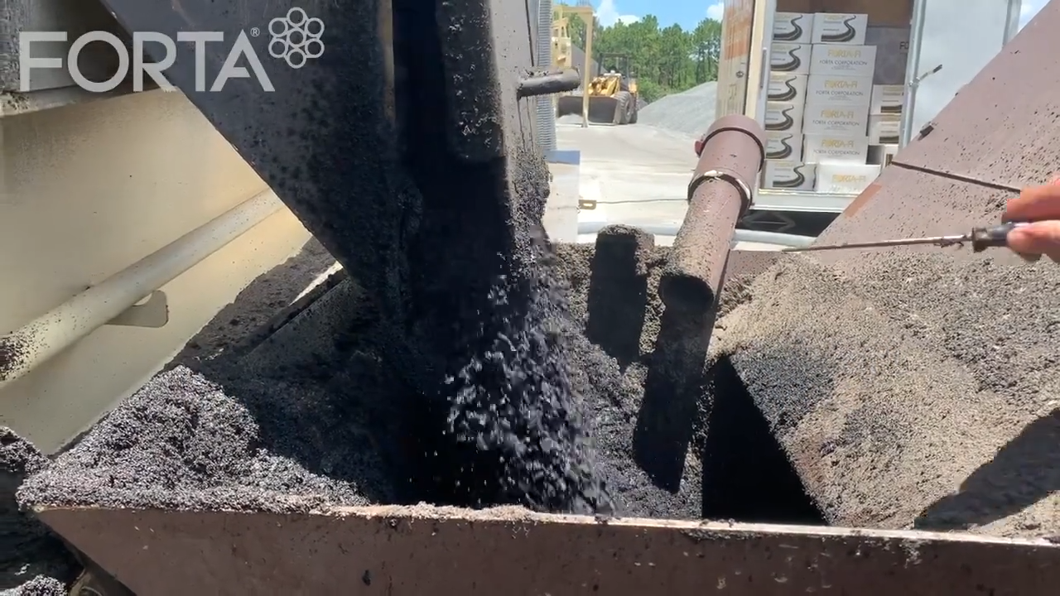
JAK POZNÁM ŽE JSOU VE SMĚSI VLÁKNA
Notes:
Jednou z největších předností této technologie je její jednoduchost a snadné uplatnění v praktických provozních podmínkách. Velmi důležité je zejména, že nevyžaduje žádné změny ani dodatečné kroky oproti klasické pokládce a hutnění. Navíc nepůsobí žádné problémy pro budoucí opravy povrchů, zejména při frézování.

Slide 16

UMÍ TOHLE VAŠE ASFALTOVÁ SMĚS?
Notes:
Vlákna dodávají asfaltu významné zvýšení pevnosti a soudržnosti. Následující video to dokazuje zcela výmluvně.

Slide 17
PŘÍPADOVÉ STUDIE
PRVNÍ PROJEKTY 2010
Příjezdová cesta obalovna Vinařice
Realizace 2010
Revize po 8 letech – bez vad
ACL 16 S 70 mm 336 t
ACO 11 S 40 mm 224 t
Notes:
Na následujících snímcích zmiňuji několik projektů, kde byla pro vyztužení asfaltových směsí využita vlákna FORTA FI. Je to skutečně pouze zlomek z dlouhého seznamu projektů a vědomě jsem vybíral pouze projekty silnic II a III třídy, které jsou pro činnost SUS typické. Vlákna FORTA FI bula samozřejmě použita i na řadě projektů silnic I. Třídy, významné je jejich široké využitý pro letištní plochy. Toto byl vlastně první projekt, kdy si společnost STRABAG ověřovala možnost výroby směsi s vlákny, její pokládku i hutnění a celkové účinky.

Slide 18
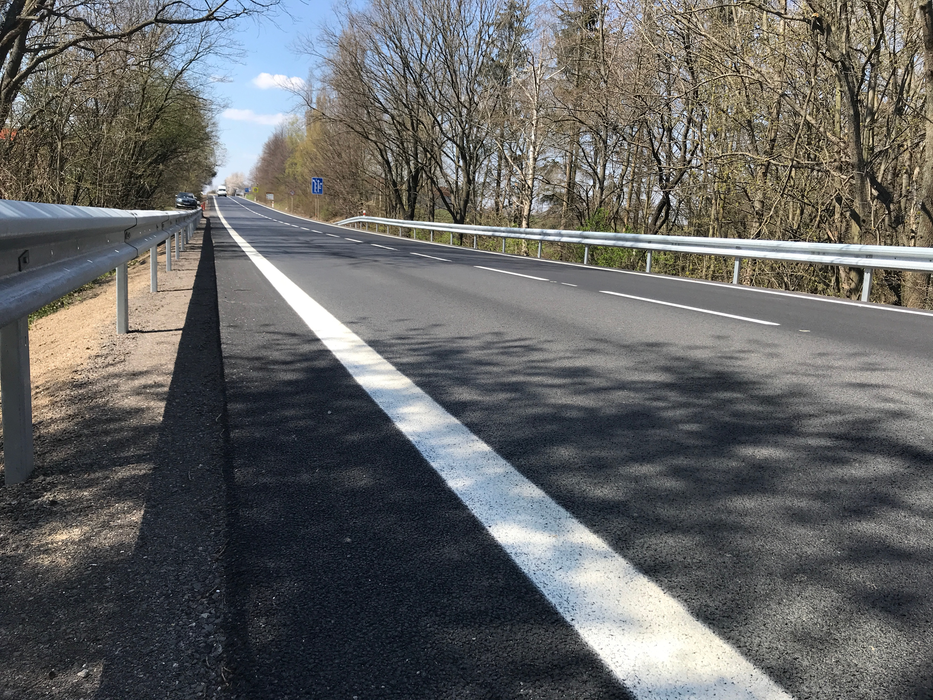
PŘÍPADOVÉ STUDIE
II / 101 Jesenice – spojka k D1
Realizace 3/2021
ACL 16 S 1 316 t

Slide 19
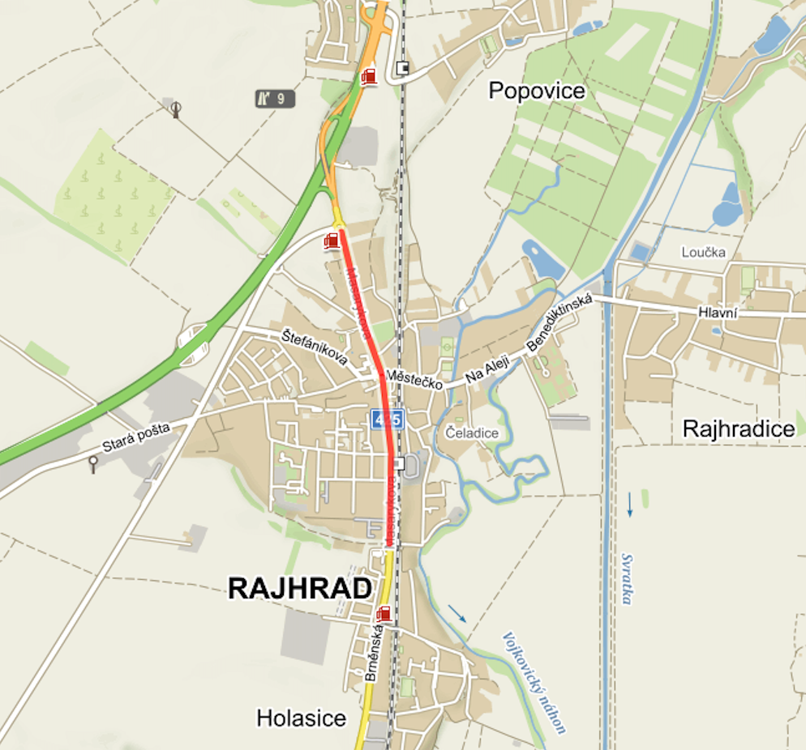
PŘÍPADOVÉ STUDIE
II / 425 Rajhrad Masarykova ul.
Realizace 6/2020
ACL 16 S PMB 2 400 t

Slide 20
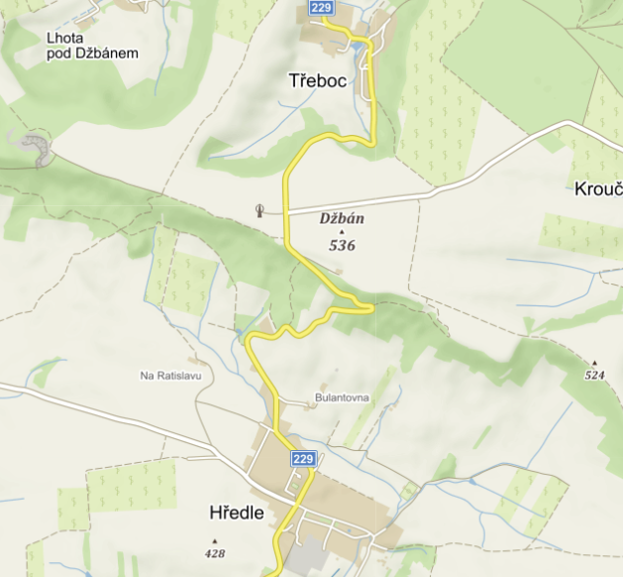
PŘÍPADOVÉ STUDIE
II / 229 Hředle Třeboc
Realizace 5/2021 Etapa 1
ACP 16+ 2 520 t
Realizace 6/2021 Etapa 2
ACP 16+ 2 520 t

Slide 21
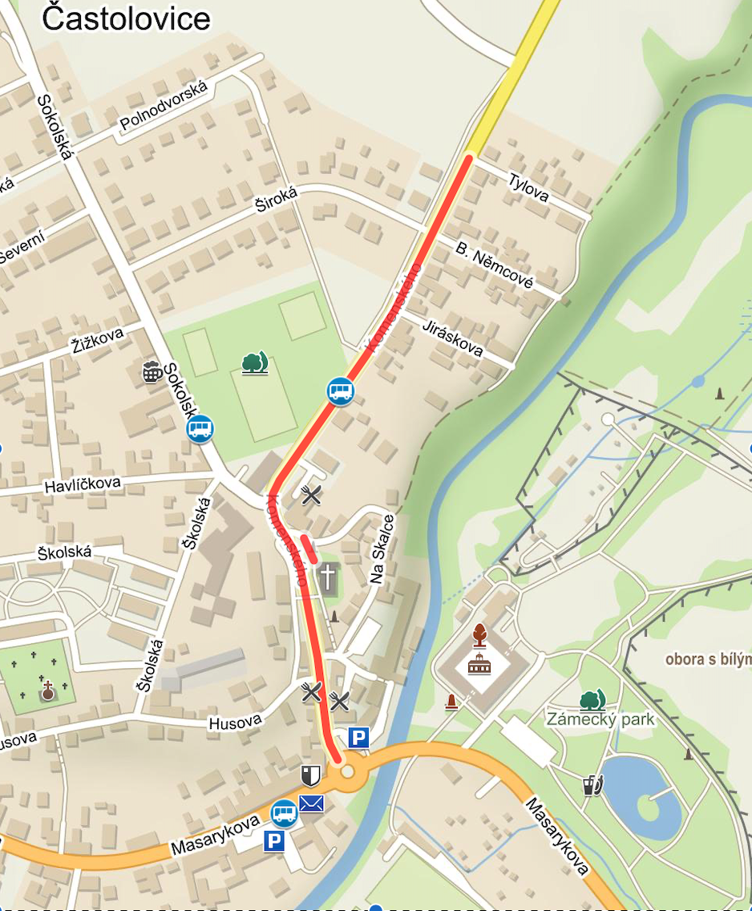
PŘÍPADOVÉ STUDIE
II / 318 Častolovice Komenského
Realizace 4/2021
ACL 16 S PMB 1 505 t

Slide 22
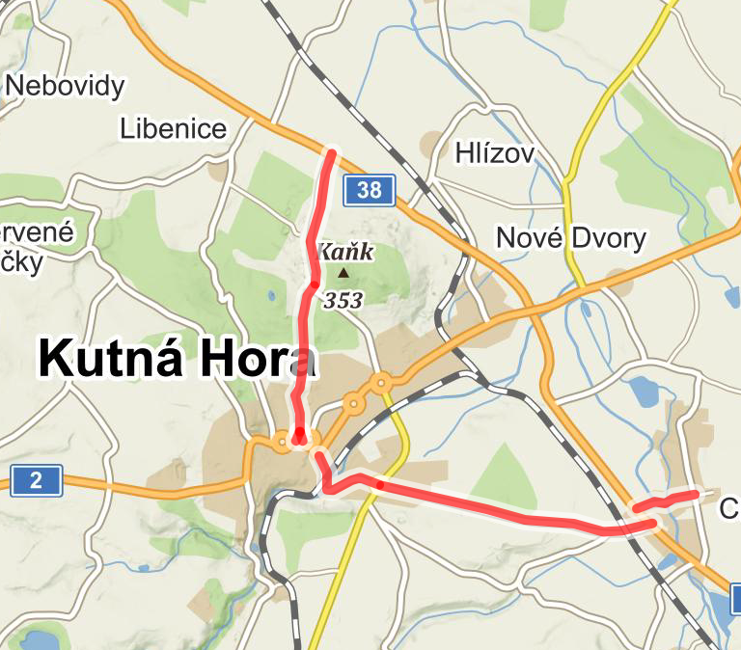
PŘÍPADOVÉ STUDIE
III / 03321 Kutná Hora
Realizace 2014
650 t

Slide 23
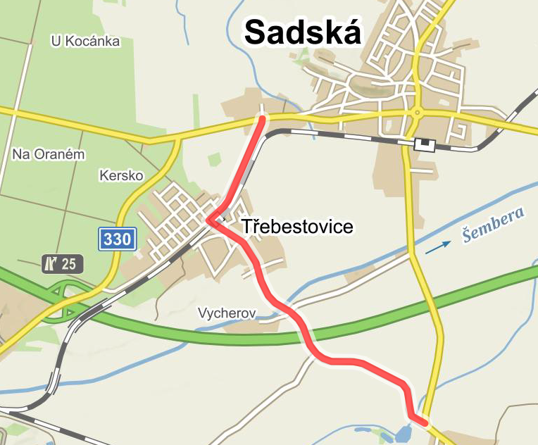
PŘÍPADOVÉ STUDIE
III / 3309 Třebestovice
Realizace 2014
420 t

Slide 24
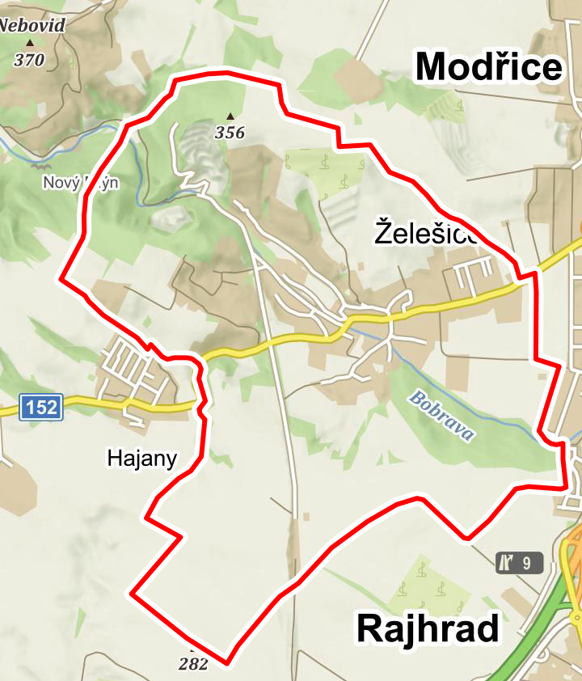
PŘÍPADOVÉ STUDIE
II/152 Hajany Želešice
Realizace - v projektu 5/2022
V délce 1 178 m

Slide 25
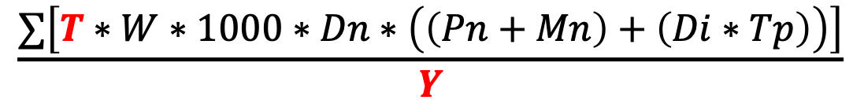
ŽIVOTNÍ PROSTŘEDÍ – OMEZENÍ EMISÍ
$$\frac{∑\left[T∗W∗1000∗Dn∗\left(\left(Pn+Mn\right)+\left(Di∗Tp\right)\right)\right]}{Y}$$
T = tloušťka vrstvy, m
W = šířka vozovky,
Dn = hustota směsi, kg / m³
Pn = hodnota emisí při výrobě směsi, kg CO₂ Eq. / kg
Mn = hodnota emisí při pokládce, kg CO₂ Eq. / kg
Di = dojezdová vzdálenost obalovna – místo pokládky, km
Tp = emise z dopravy na místo aplikace, kg CO₂ Eq. / kg material - km
Y = životnost vozovky, roky
Notes:
Ochrana životního prostředí je jedním z příkazů doby a všemi zmiňovaným cílem. Jde samozřejmě o multifaktoriální záležitost, ale použití vláken pro vyztužení asfaltových směsí působí pozitivně i v tomto směru. Uvedená rovnice sice zjednodušuje pohled na přínosy ve vztahu k ochraně prostředí ale dobře ilustruje i pohled z této stránky.

Slide 26


www.emzet.cz
DĚKUJI ZA POZORNOST !
EMZET S.R.O.
EVROPSKÁ 112
PRAHA 6
WWW.EMZET.CZ
Notes:
V současné chvíli máme i vlákna pro mikrokoberce a zavádíme PP vlákna pro betonové povrchy.

